Slide 1
CAMPUS LÁBREA
INFRAESTRUTURA

Slide 2
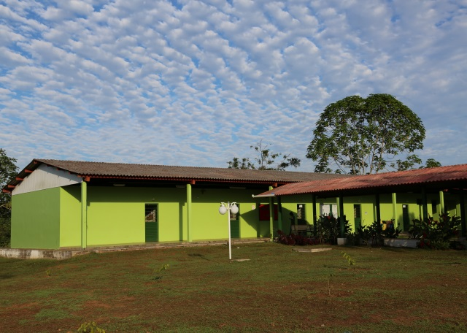
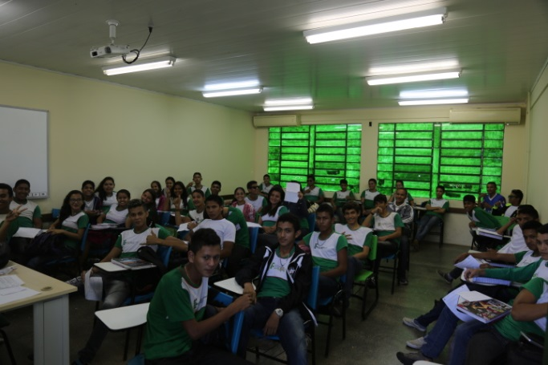
Bloco Salas de Aula
Área Construída:
Largura 12,80 m
Comprimento 74,50 m
953,60 m²
10 salas de aula

Slide 3
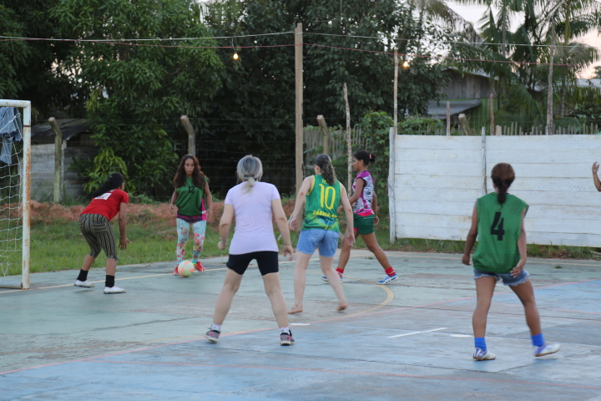
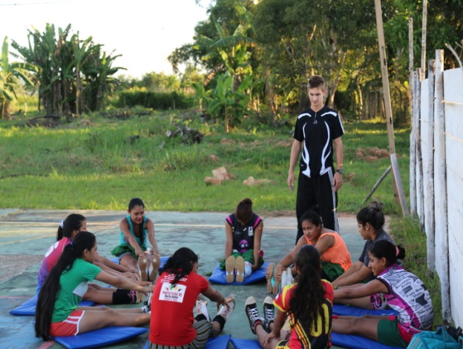
Quadra
Área Construída:
Largura 20m
Comprimento 40m
800 M²

Slide 4
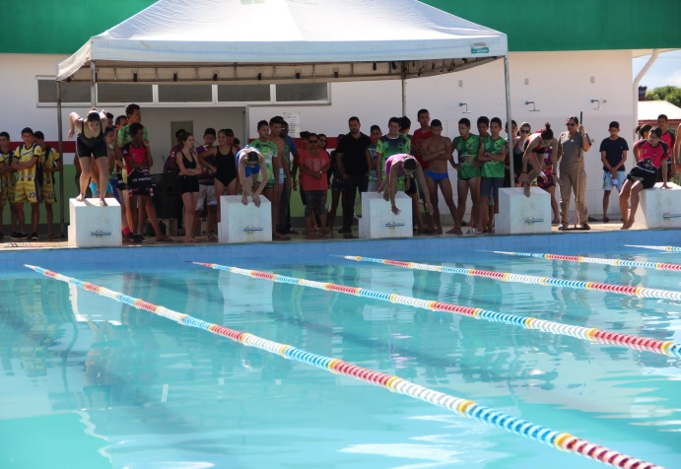
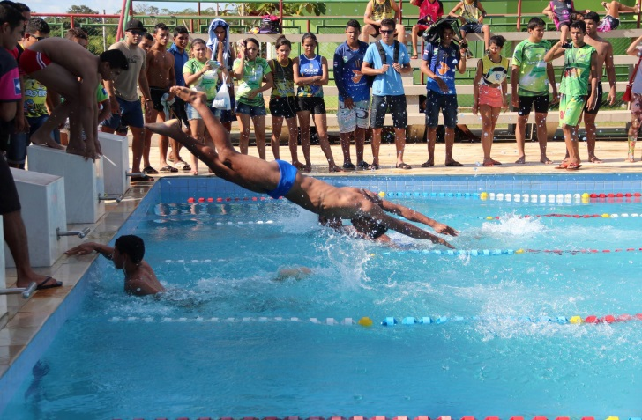
Piscina
Área Construída:
Largura 30,60 m
Comprimento 59 m
1805,4 m²

Slide 5
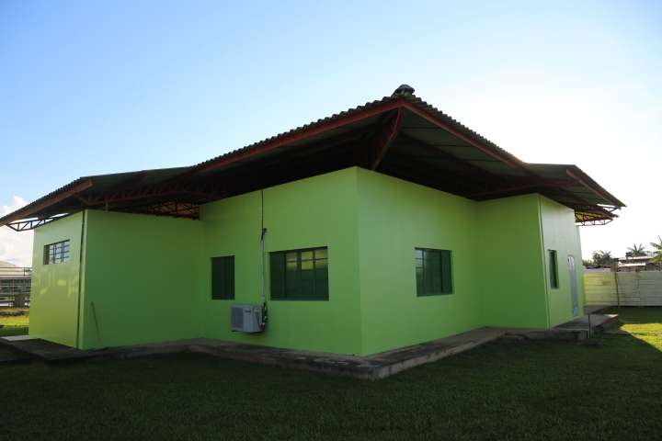
Alojamento
Área Construída (cada):
Largura 18,50 m
Comprimento 19 m
351,50 m²

Slide 6
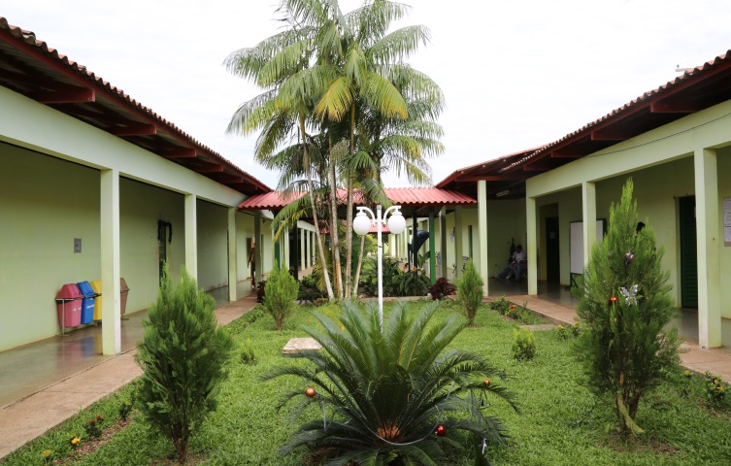
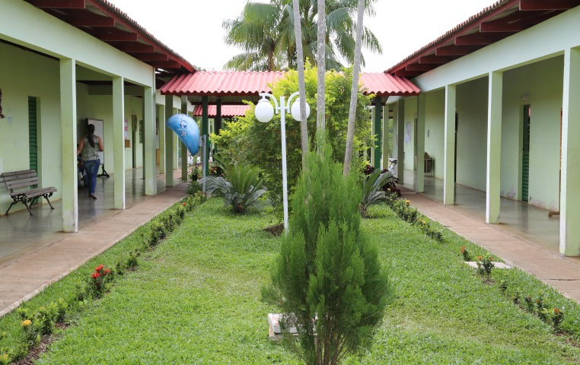
Jardins

Slide 7
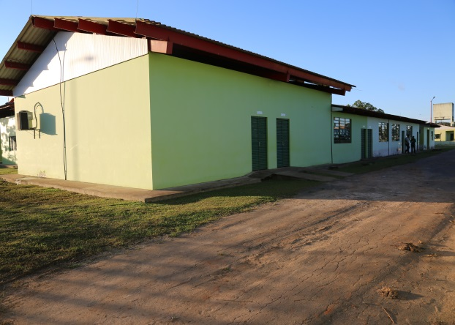
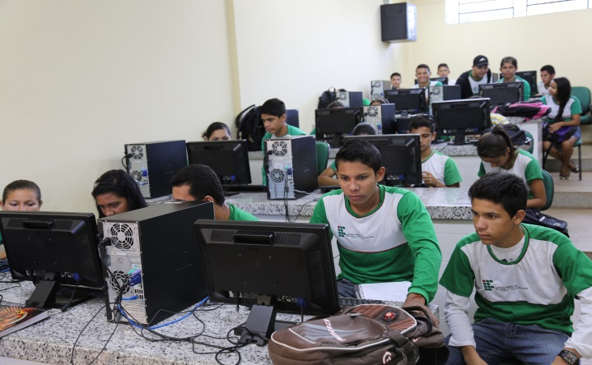
Bloco dos Laboratórios de Informática, Mini Auditório e Sala das Coordenações
Área Construída:
Largura 13,30 m
Comprimento 40,80 m
542,64 m²

Slide 8
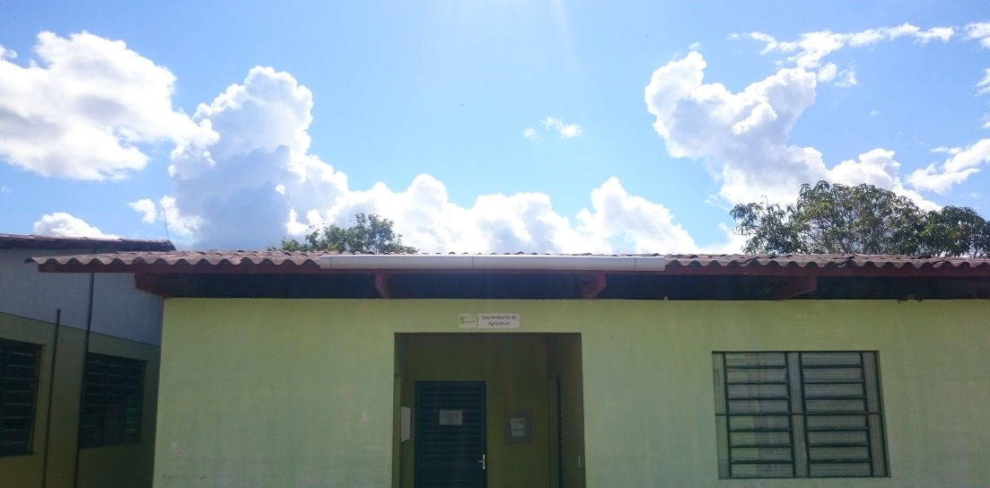
Coordenação de Produção Animal e Vegetal
Área Construída:
Largura 9,30 m
Comprimento 9,70 m
90,21 m²

Slide 9
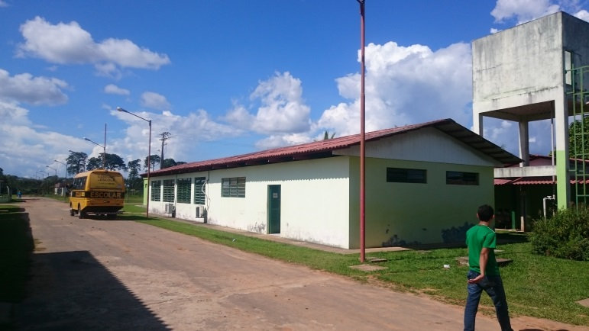
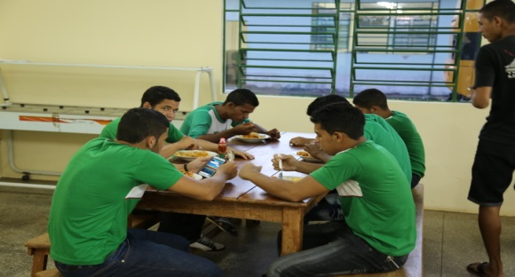
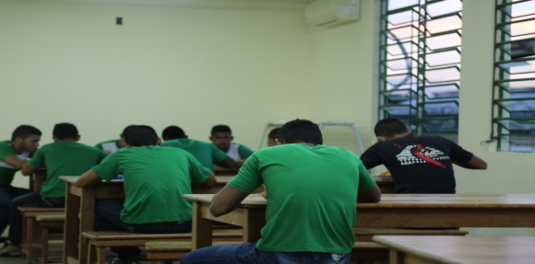
Refeitório
Área Construída:
Largura 9 m
Comprimento 27,50 m
247,50 m²

Slide 10
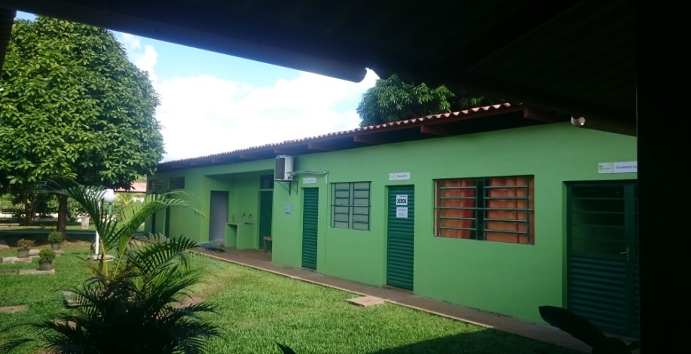
Secretaria, Coordenação de Assistência Social, Coordenação de Assistência Estudantil, Setor de Psicologia e Reprografia
Área Construída:
Largura 7,90 m
Comprimento 24,70 m
46,93 m²

Slide 11
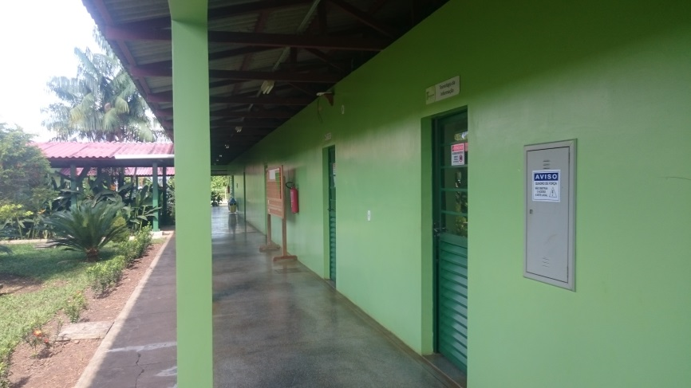
Bloco do Departamento de Administração e Planejamento, Sala dos Professores, Laboratório de EAD, Lab. De Ciências, Coordenação de Tecnologia da Informação e Cantina.
Área Construída:
Largura 11 m
Comprimento 51 m
561 m²

Slide 12
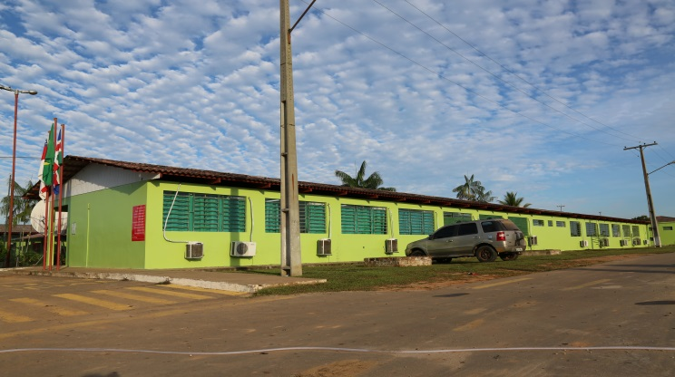
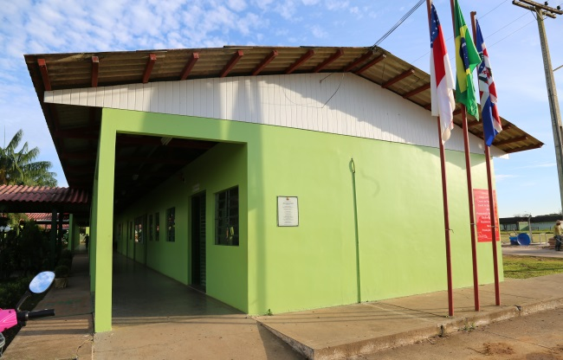
Diretoria Geral, Diretoria de Ensino, Coordenação de Ensino, Pronatec, Coordenação de ADM, Enfermaria, Nutrição, Coordenação de Extensão, Biblioteca, Coordenação de Pesquisa e Inovação, Protocolo e Coordenação de Gestão Pública.
Área Construída:
Largura 10,50 m
Comprimento 61,10 m
641,55 m²

Slide 13
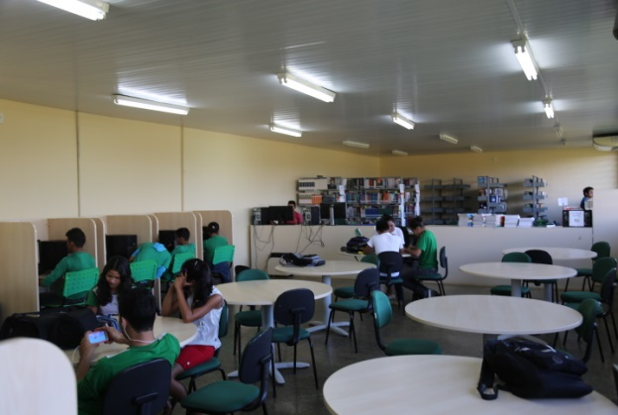
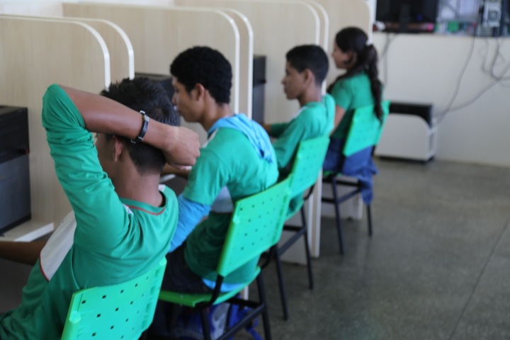
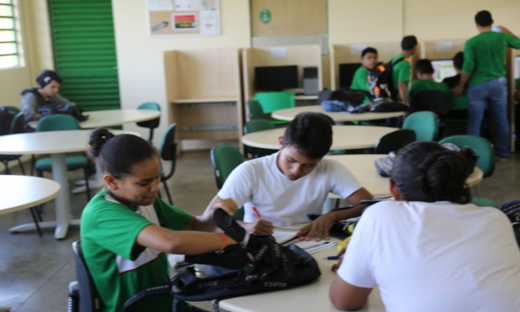
Biblioteca

Slide 14
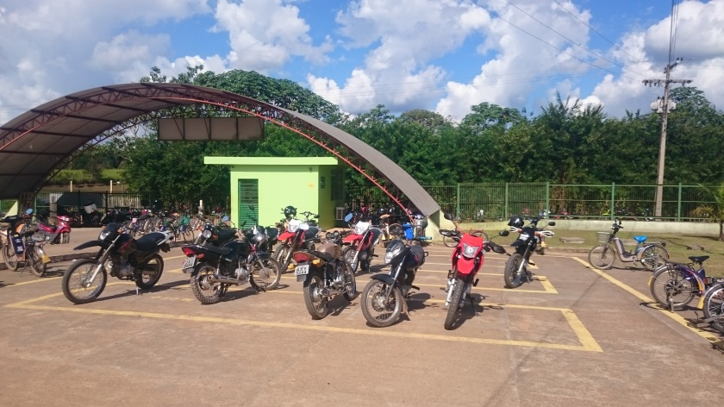
Estacionamento
Área Construída:
Largura 19,50 m
Comprimento 23,40 m
46,93 m

Slide 15
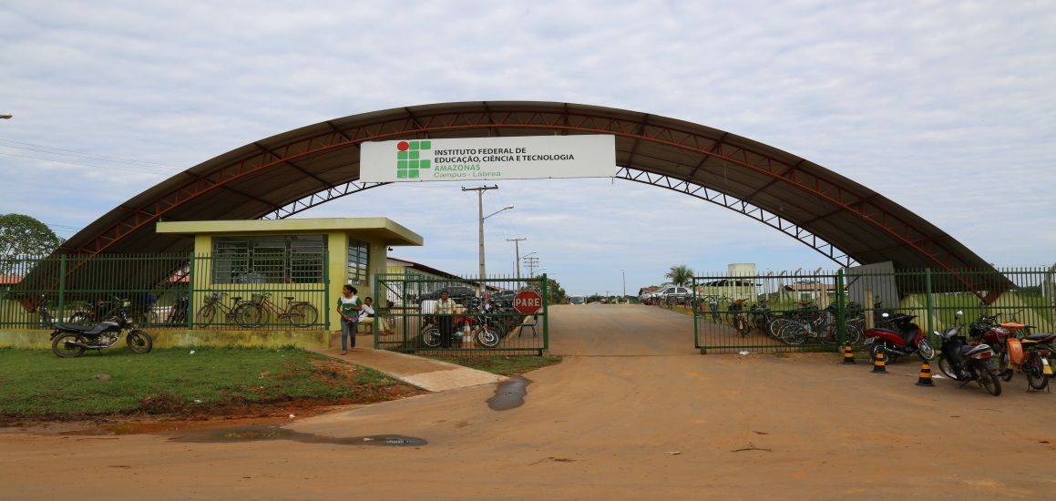
Guarita
Área Construída:
Largura 6,50 m
Comprimento 7 m
45,50 m²

Slide 16
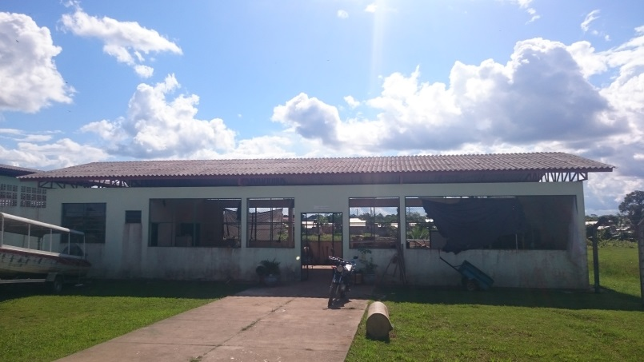
Marcenaria
Área Construída:
Largura 9 m
Comprimento 21,50 m
193,50 m²

Slide 17
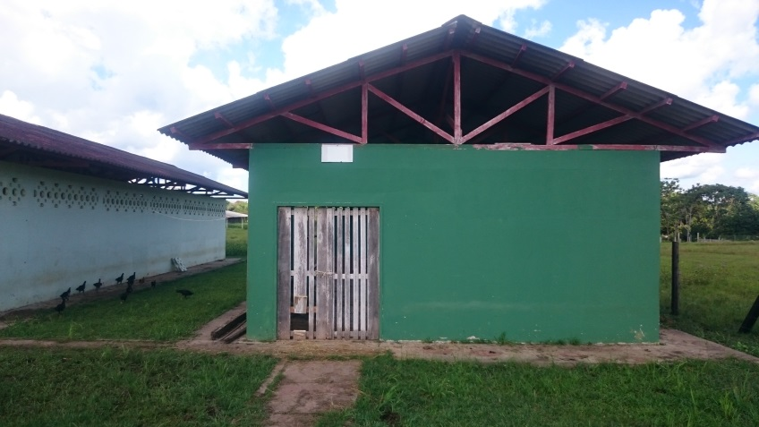
Aviário
Área Construída:
Largura 7,50 m
Comprimento 14 m
105 m²

Slide 18
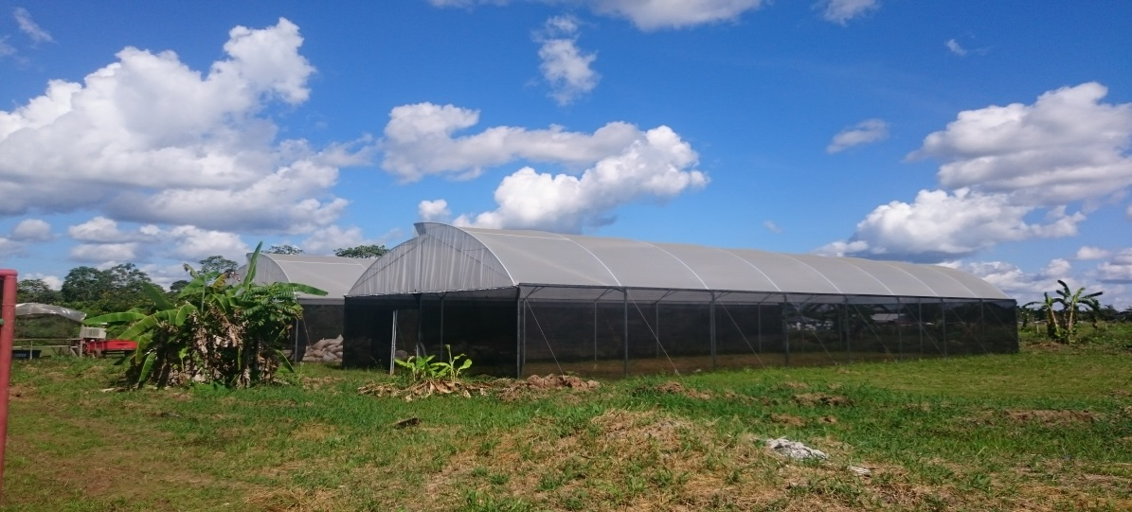
Casas de Vegetação
Largura: 10,0 metros (módulo único de 10,0 metros);
Comprimento: 32,0 metros (08 módulos de 4,0 metros cada);
Altura: Colunas de 4,0 metros (pé-direito de 3,5 metros).

Slide 19
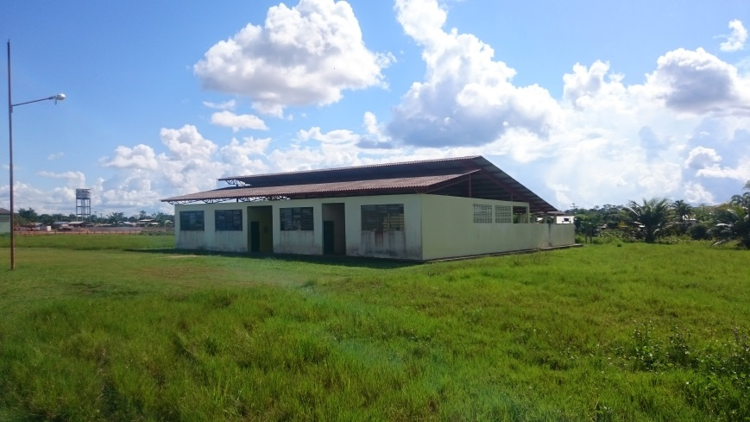
UEP Zootecnia
Área Construída:
Largura 16,10 m
Comprimento 17 m
273,70 m²

Slide 20
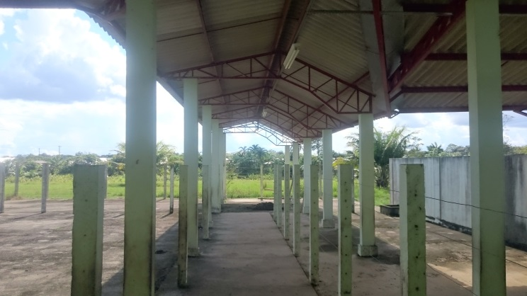
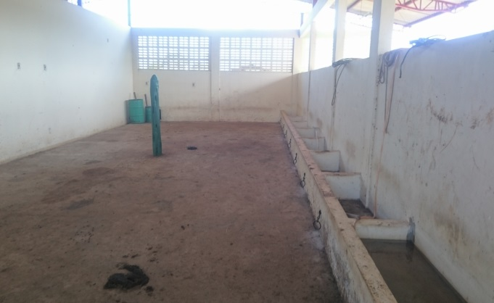
Estábulo
Área Construída:
Largura 24 m
Comprimento 36 m
864 m²

Slide 21
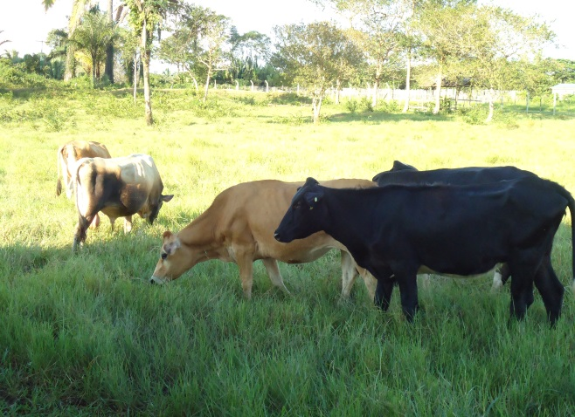
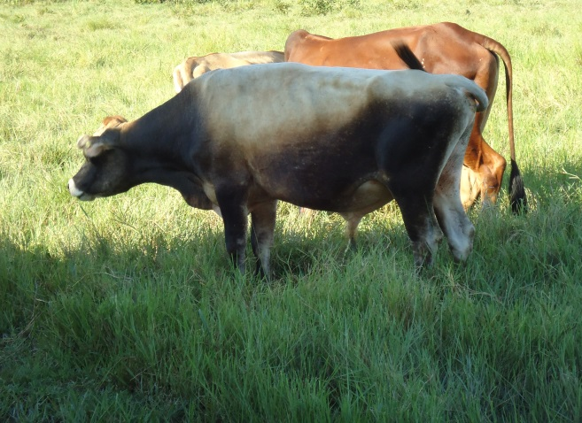
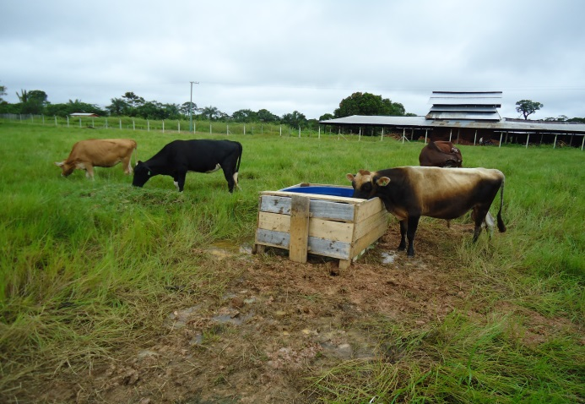
Bovinocultura

Slide 22
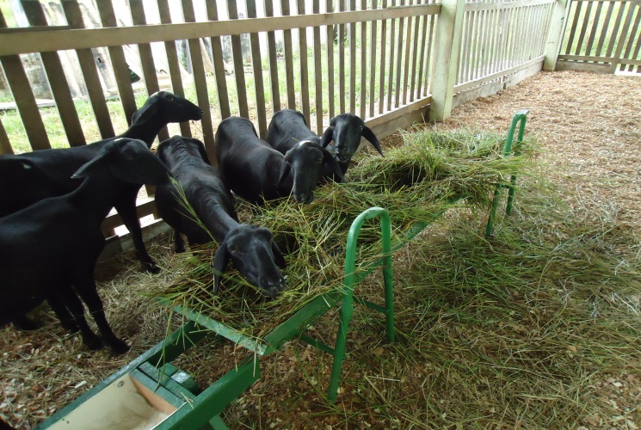
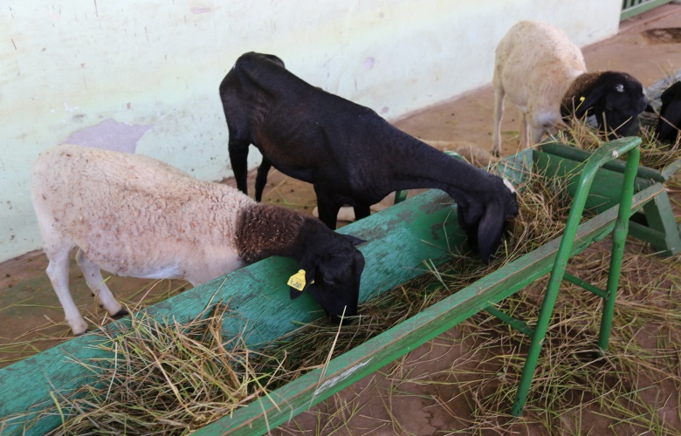
Ovinocultura

Slide 23
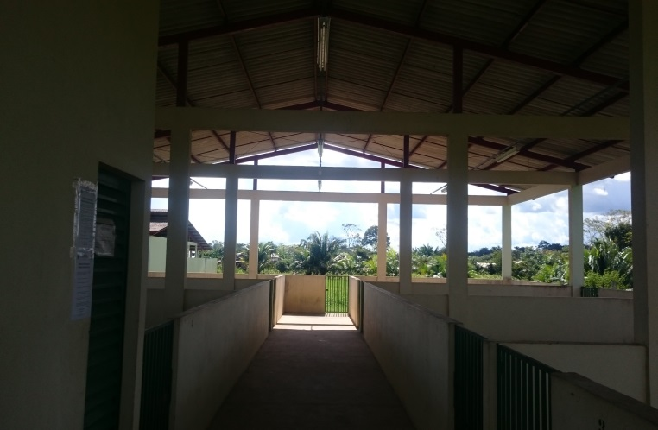
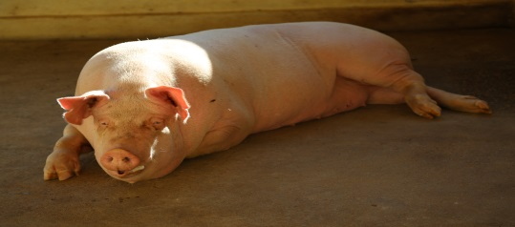
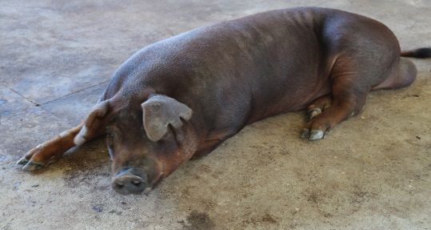
Pocilga (Suinocultura)
Área Construída:
Largura 23 m
Comprimento 26,50 m
609,50 m²

Slide 24
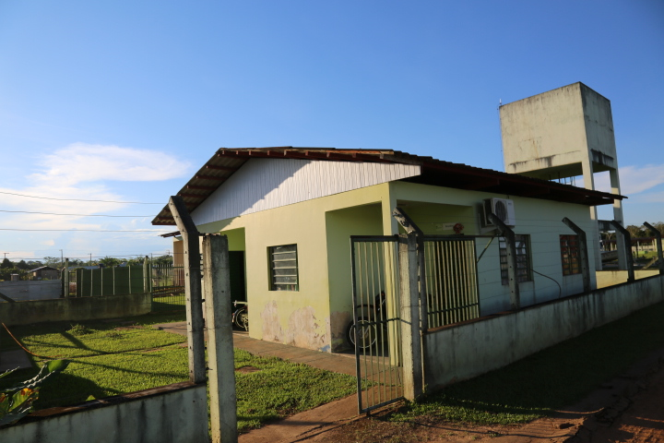
Residência
Área Construída:
Largura 10 m
Comprimento 10,50 m
105 m²

Slide 25
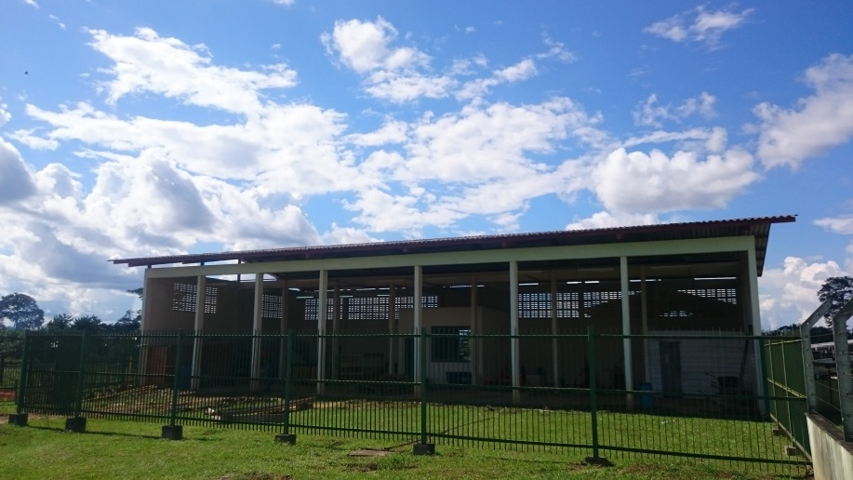
Garagem
Área Construída:
Largura 12,50 m
Comprimento 24,50 m
306,25 m²

Slide 26
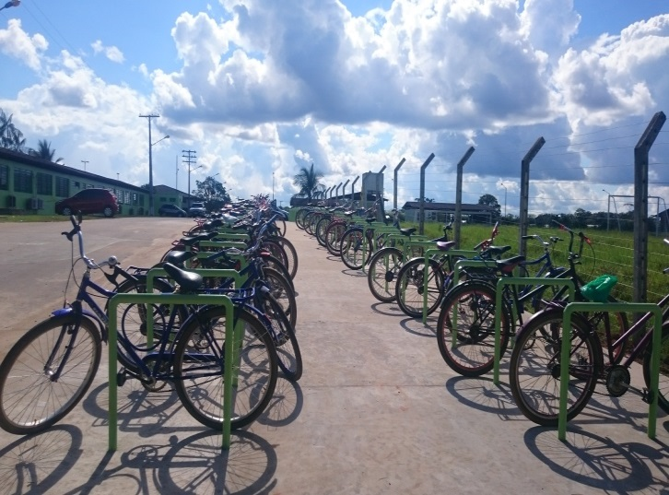
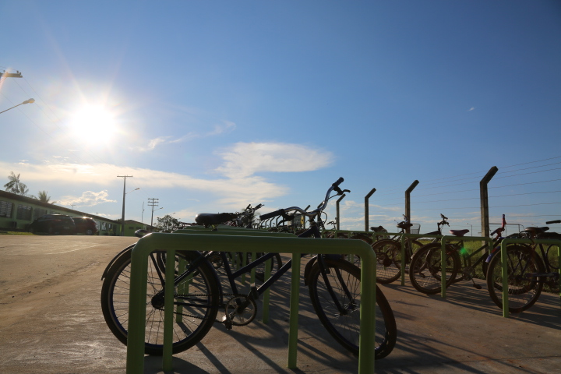
Bicicletário
Capacidade para 150 bicicletas

Slide 27
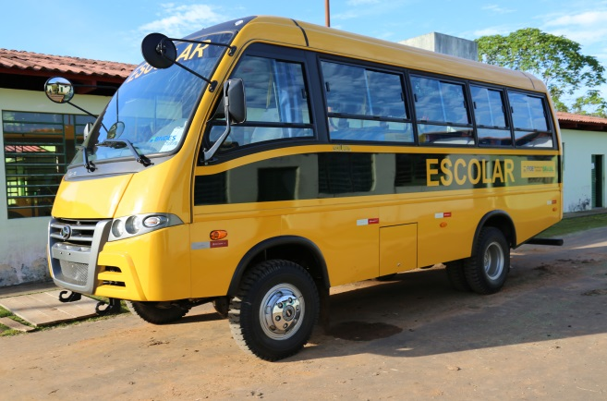
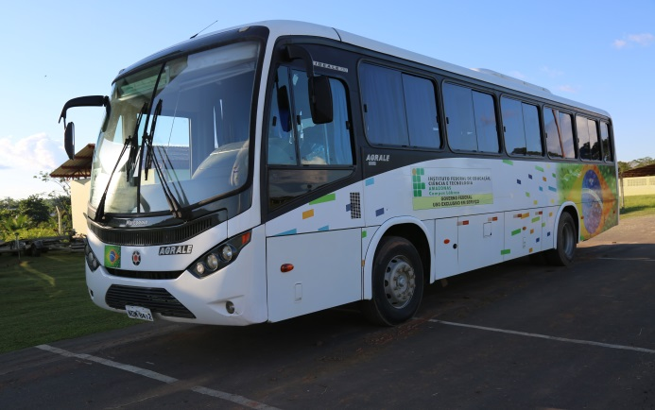
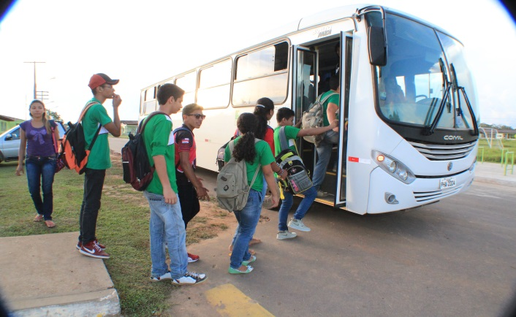
Ônibus

Slide 28
JOSIANE FARACO DE ANDRADE ROCHA
DIRETORA GERAL/ IFAM – CAMPUS LÁBREA
E-mail: faraco@ifam.edu.br

